Slide 1
المقاييس الإحصائية:
"مقاييس النزعة المركزية"

Slide 2
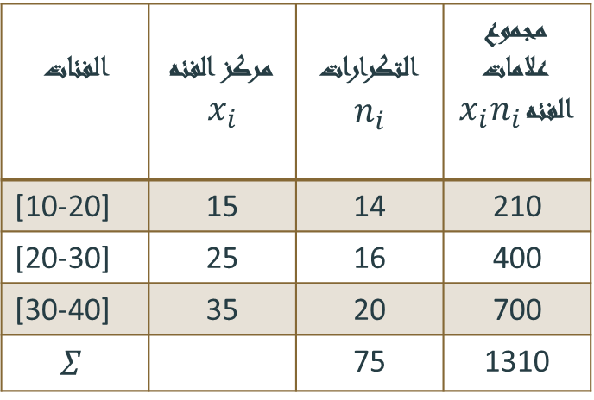
- الوسط الحسابي: هو من اهم مقاييس النزعة المركزية و الأكثر استخداما في الإحصاء و الحياه العملية
$\overline{x}=\frac{x_{i}}{n}$قانون الوسط الحسابي :
الفئات | مركز الفئه $$x_{i}$$ | التكرارات $n_{i}$ | مجموع علامات $x_{i}n_{i}$الفئه
[10-20] | 15 | 14 | 210
[20-30] | 25 | 16 | 400
[30-40] | 35 | 20 | 700
$$Σ$$ |  | 75 | 1310
في الحالة المباشرة و الغير مباشره .. مثال : اوجدي الوسط الحسابي للمشاهدات التالية :2,3,5,7,10
$\overline{x}=\frac{x_{i}}{n}=\frac{2+3+5+7+10}{5} =\frac{27}{5}=5.4$
___________________
الغير مباشره يستخدم هذا القانون : $x=\frac{Σ^{x}ⅈn_{i}}{\sum{n_{i}}}$
=$\frac{1310}{75}=$17.4

Slide 3
مميزات و عيوب الوسط الحسابي :
مميزات الوسط الحسابي :
1 – مقياس سهل و يخضع للعمليات الجبرية بسهوله .
2 – يأخذ في الاعتبار جميع القيم محل الدراسة .
3 – هو من اكثر المقاييس فهما في الإحصاء .
عيوب الوسط الحسابي :
1: يتأثر بالقيم المتطرفة ( وهي القيم الكبيرة جدا او الصغيرة جدا ).
2 : يصعب حسابه في حاله البيانات الوصفية .
3 : يصعب حسابه في حاله الجداول التكرارية المفتوحة حيث يتطلب .

Slide 4
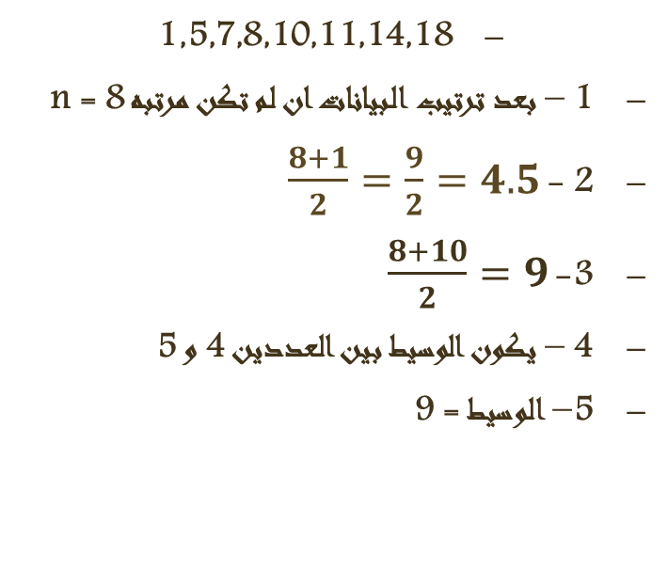
الوسيط : عند ترتيب البيانات تصاعديا او تنازليا يكون الوسيط القيمة التي يقع قبلها 50% المشاهدات في الترتيب و 50%من المشاهدات بعدها في الترتيب أي القيمة التي تقسم البيانات الى قسمين متساويين ( وهو المشاهدة التي تقع في المنتصف
الوسيط في حاله عدد زوجي :
الوسيط في حاله عدد فردي :
1,5,7,8,10,11,14,18
1 – بعد ترتيب البيانات ان لم تكن مرتبه n = 8
2 - $\frac{8+1}{2}=\frac{9}{2}=4.5$
3- $\frac{8+10}{2}=9$
4 – يكون الوسيط بين العددين 4 و 5
5– الوسيط = 9
11,7,14,10,5,9,8
1 -ترتب البيانات تصاعديا او تنازليا
5,7,8,9,10,11,14
2 -عددد البيانات 7 , n = 7
3 -قانون الوسيط في حاله العدد الفردي
$$\frac{n+1}{2}=\frac{7+1}{2}=\frac{8}{2}=4$$
4 - مما يعني ان ترتيب الوسيط هو الـ4
5 – الوسيط = 9

Slide 5
مميزات و عيوب الوسيط :
مميزات الوسيط :
1 – لا يتأثر بالقيم المتطرفة.
2 –يمكن حسابه في حاله البيانات الوصفية التي يمكن ترتيبها .
عيوب الوسيط :
1 : لا يأخذ جميع القيم في الاعتبار عند حسابه .
2 : لا يسهل التعامل معه في التحاليل الاحصائية و الرياضية

Slide 6
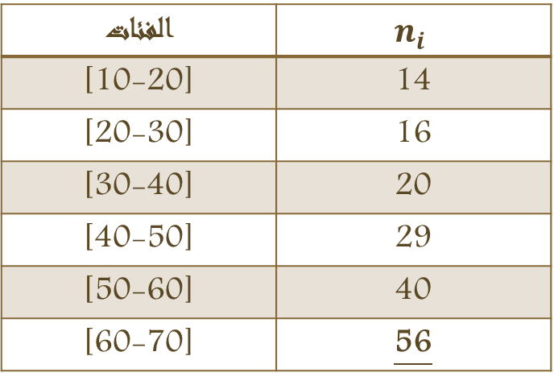
المنوال :هو القيمة الأكثر تكرارا بين البيانات
إيجاد المنوال بالطريقة الغير مباشره :
اقسام المنوال :
الفئات | $$n_{i}$$
[10-20] | 14
[20-30] | 16
[30-40] | 20
[40-50] | 29
[50-60] | 40
[60-70] | 56
1 : عديم منوال 2345
2 : وحيد المنوال ( أي لا يوجد منوال واحد فقط )234252
3:متعدد المنوال (أي يوجد اكثر من منوال ) 233445
_________________
إيجاد المنوال الغير مباشر : اكبر قيمه هي 56
60+70÷2= 65 مما يعني ان المنوال 65

Slide 7
مميزات و عيوب المنوال :
مميزات المنوال :
1- هو مقياس من السهل حسابه
2- يمكن ايجاده للبيانات الكميه والوصفية و التوزيعات التكرارية المفتوحة .
عيوب المنوال ؛
1 – لا يأخذ جميع القيم في الاعتبار عند حسابه .
2 – قد يكون لبعض البيانات اكثر من منوال و بذلك لا يمكن تحديد قيمه واحده للمنوال .
3 – في بعض الأحيان لا يوجد منوال .

